Slide 1



NHÓM 5
Môn: Hệ Thống Công Nghệ Web
Đề Tài : Website Bán Văn Phòng Phẩm Trực Tuyến
GV Hướng Dẫn:Phạm Thanh Tùng

Slide 2



Thành Viên
Đào Dương Anh Khoa 22690261
Nguyễn Thuận Nguyên
22682751
Lê Ngọc Nguyên 22682641

Slide 3
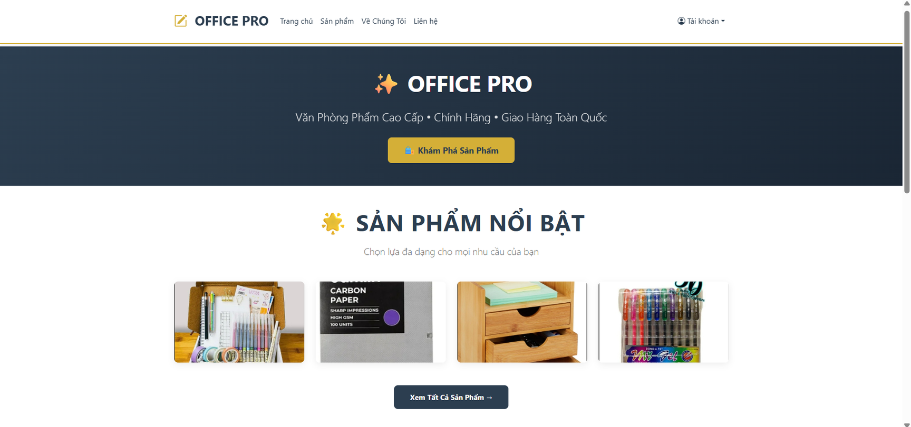

Trang chủ

Slide 4
Sơ Đồ Cây
Home.html
products-typo.css
about.html
contact.html
products-premium.html
style.css
auth-guard.js
cart-global.js
style.css
products-interactive
ultil.js

Slide 5
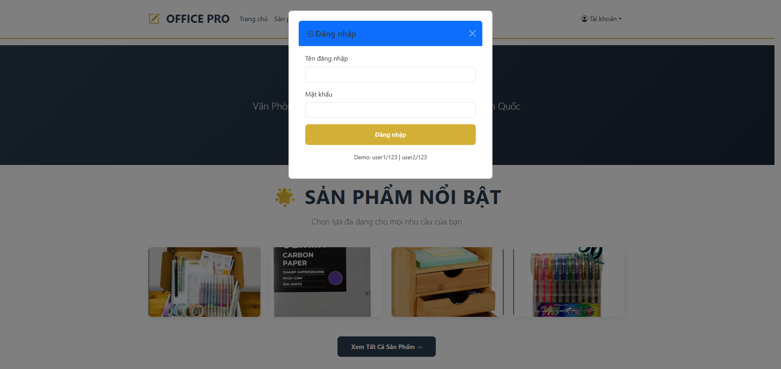
Trang Đăng Nhập

Slide 6
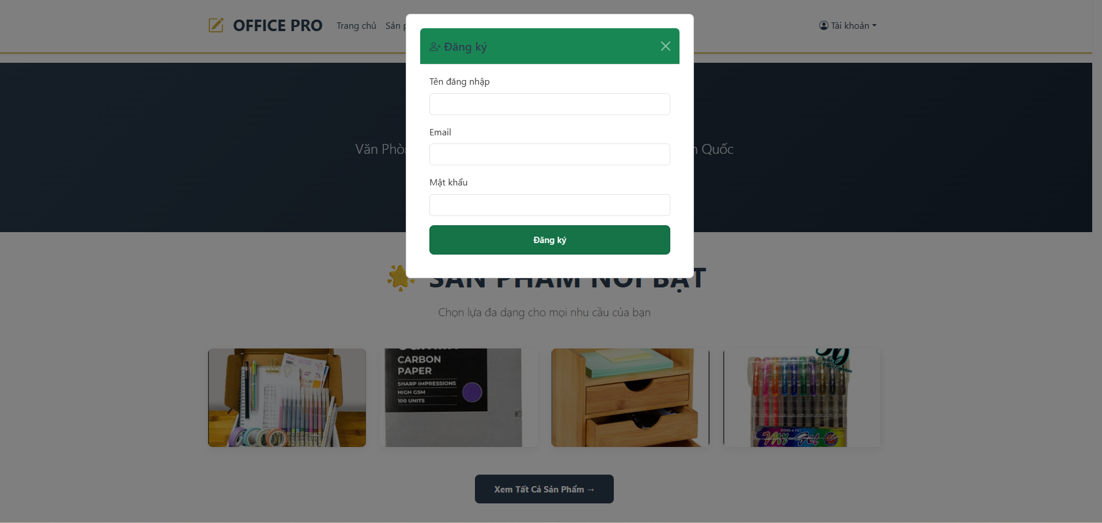
Trang Đăng Ký

Slide 7
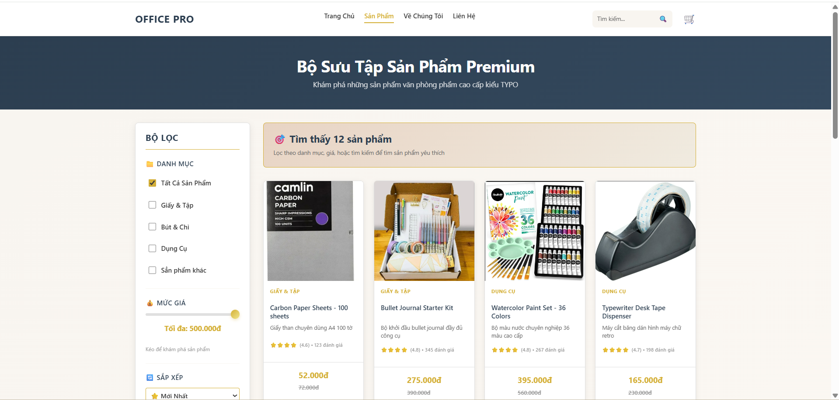
Trang Sản Phẩm
Direction artistique et moodboard de campagne
Taux de conversion
e-commerce : objectif 3 %
Nombre de clics sur
les publicités
Taux d’engagement sur
les réseaux sociaux
Nombre d’abonnés gagnés pendant la campagne

Slide 8
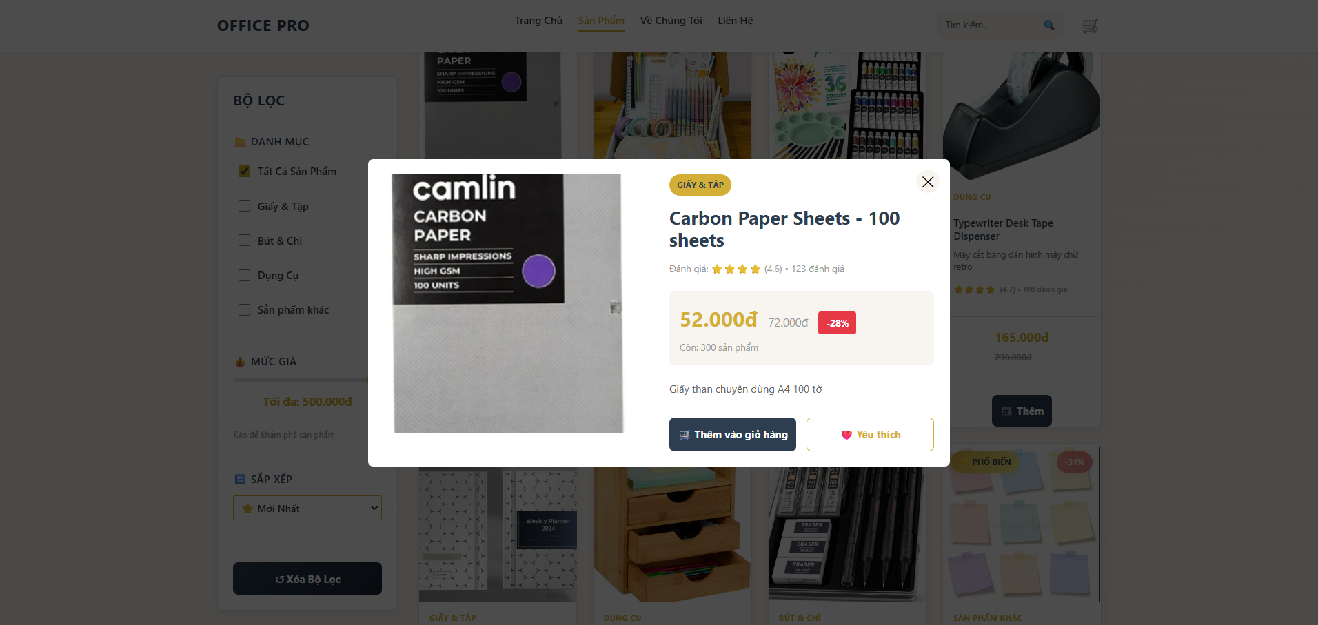
Thao tác mua hàng

Slide 9
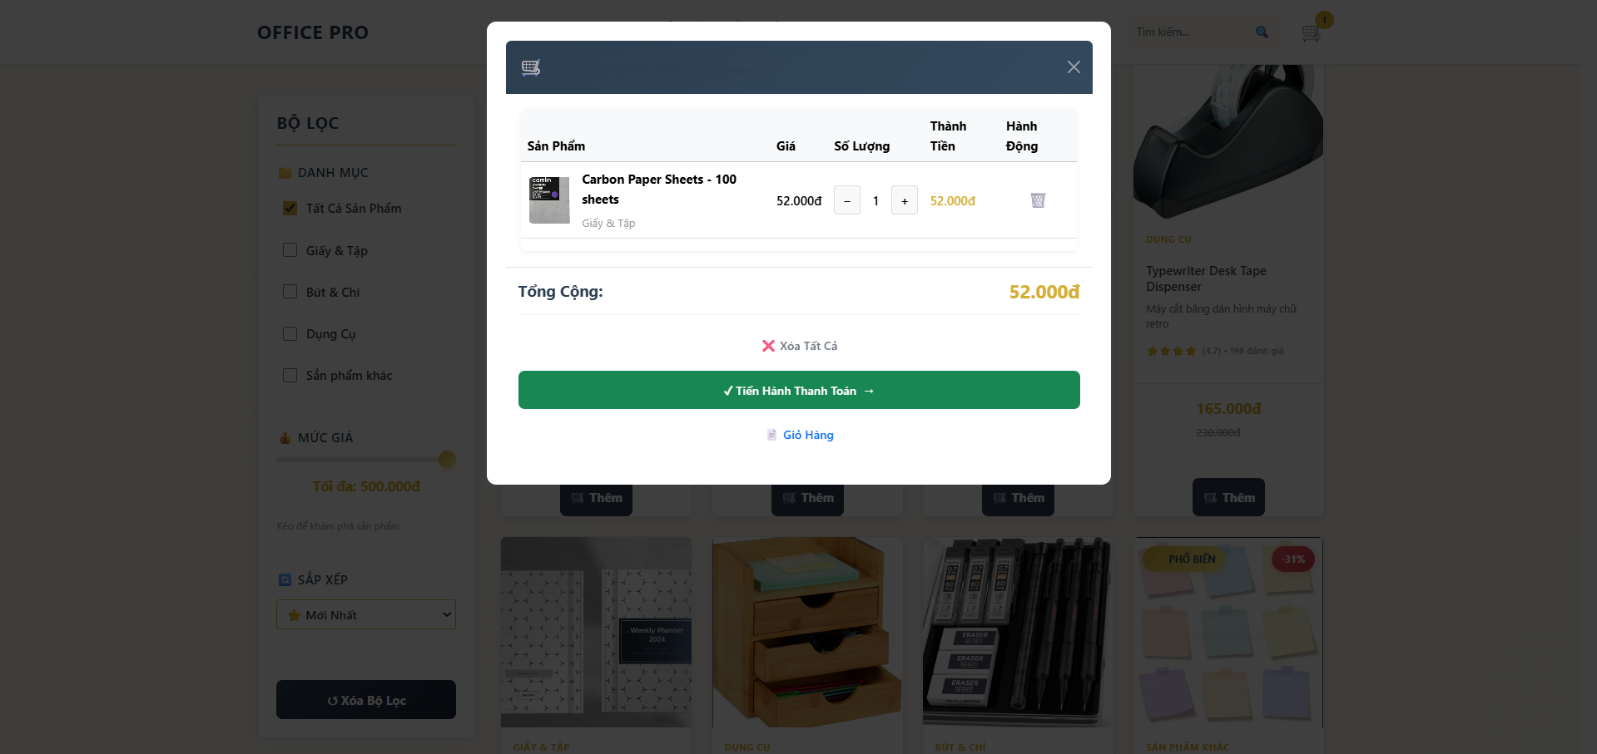
Mục thanh toán

Slide 10
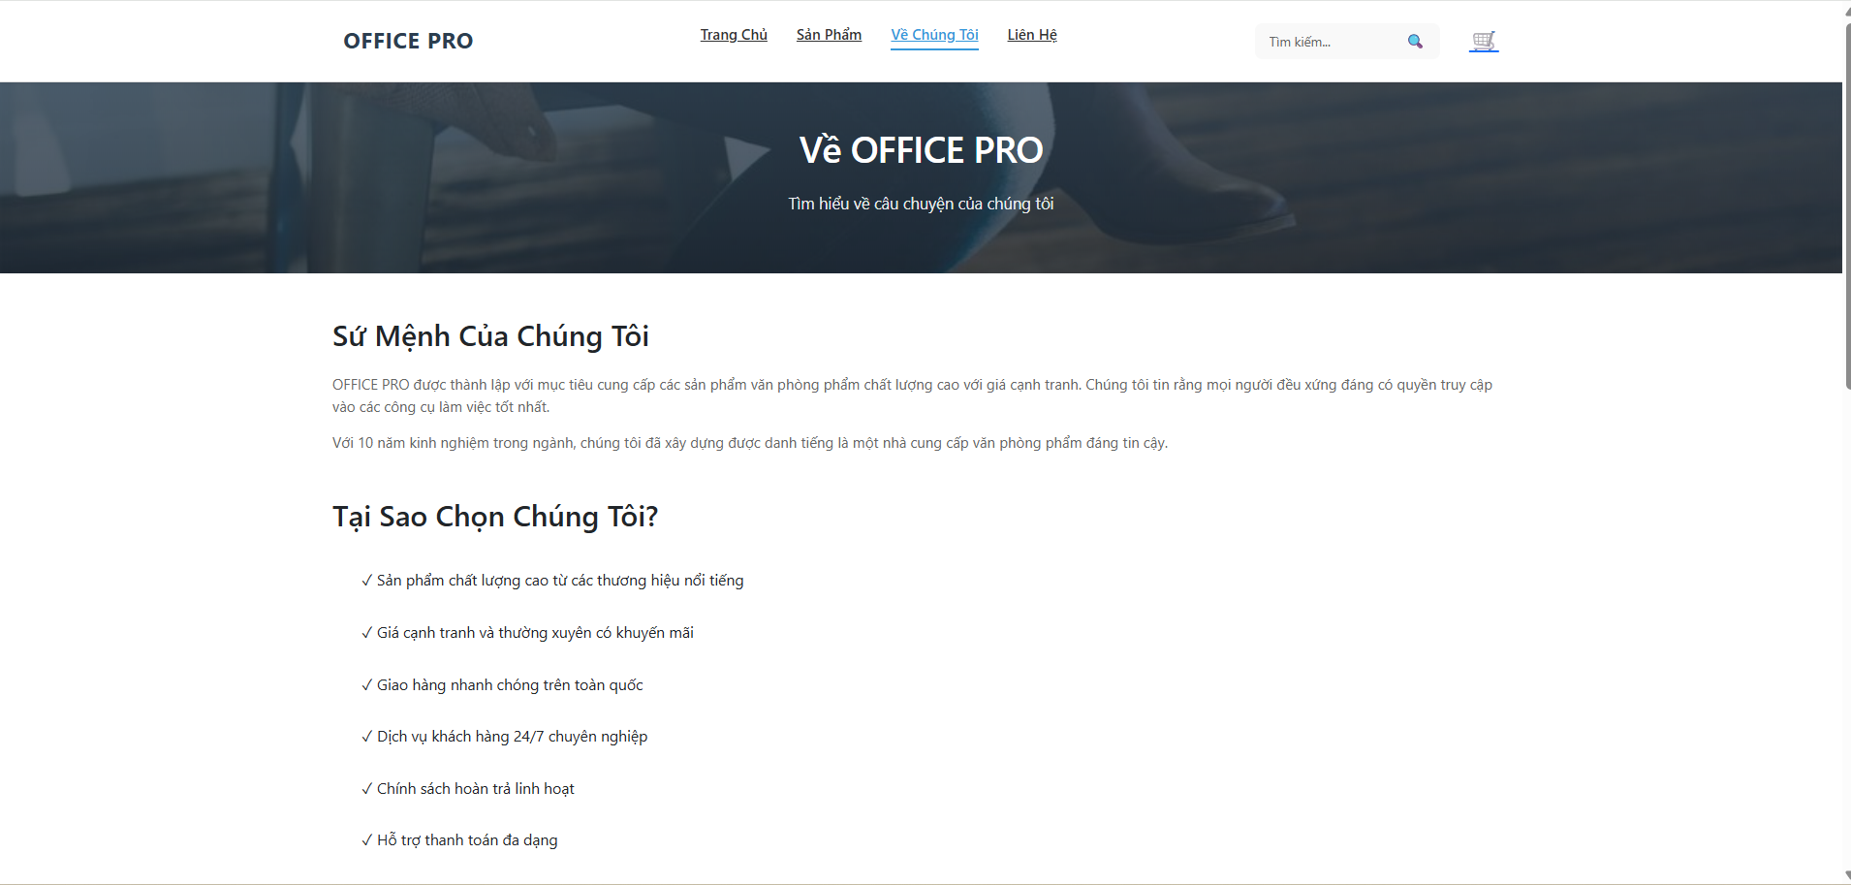
Thông Tin Sơ Bộ

Slide 11
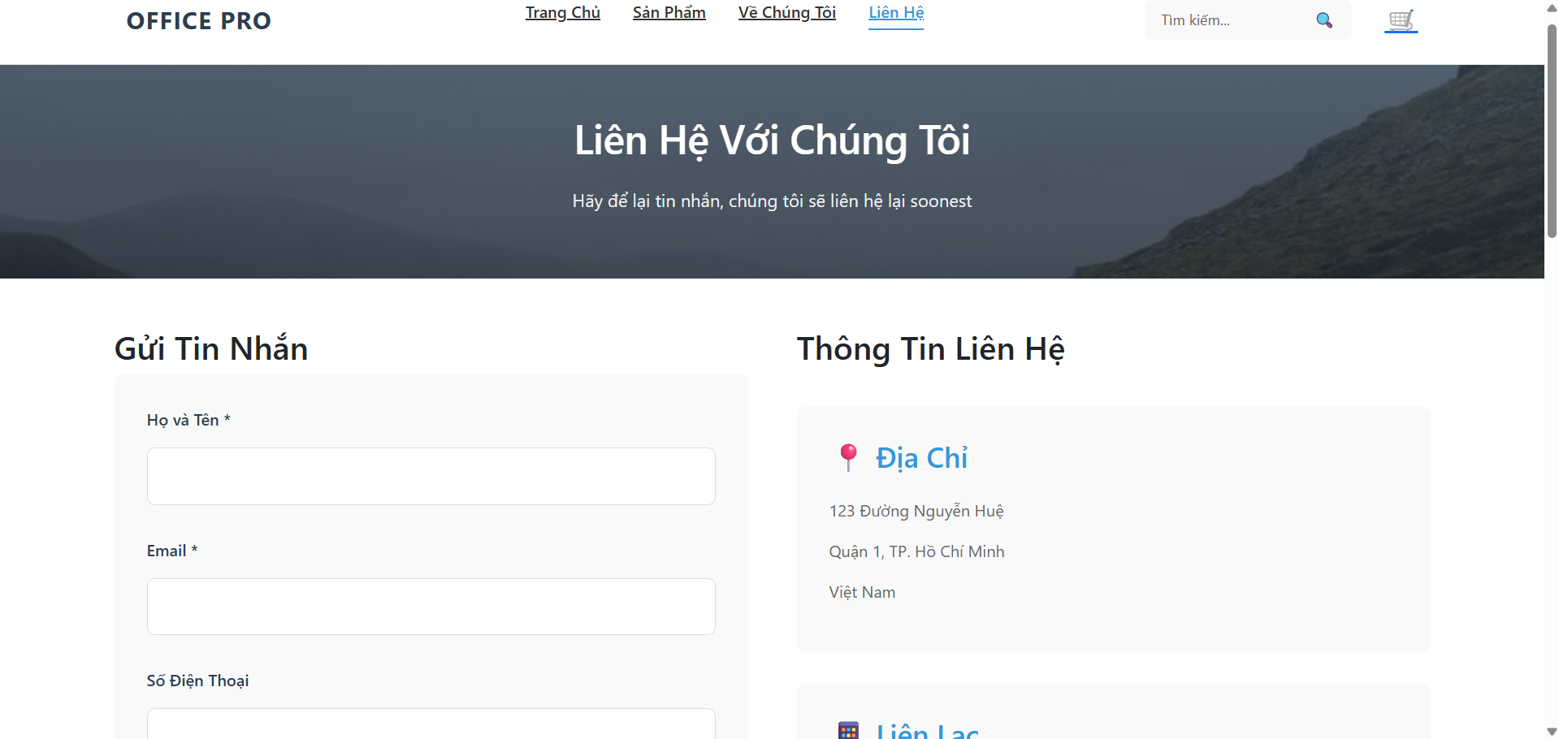
Liên Hệ

Slide 12
Các Nguồn Tham Khảo
Bootstrap:https://getbootstrap.com/docs/5.0/getting-started/introduction/
ChatGPT: https://chatgpt.com

Slide 13
Thanks For Watching

